Slide 1
Departamento de Eléctrica, Electrónica y Telecomunicaciones
Carrera de Ingeniería en Electrónica, Automatización y Control
Desarrollo de aplicaciones interactivas mediante robótica persuasiva para adultos mayores utilizando el robot humanoide NAO
Presentado por:
Silva Freire, Karen Dayanna
Director:
Ing. Ibarra Jácome, Oswaldo Alexander. MGs
Sangolquí - 2020
1

Slide 2
Contenido
I. Generalidades
III. Desarrollo de la HRI
Antecedentes
Objetivos
Elementos de interacción con el robot
Estrategias de persuasión aplicadas
Ejercicios Físicos
Ejercicios Cognitivos
II. Fundamentación teórica
IV. Pruebas y Resultados
Población adulta mayor y el envejecimiento
HRI
Robótica persuasiva
Estado del arte
Pruebas de ejercicios físico
Pruebas de ejercicio cognitivo
Resultados
V. Conclusiones y recomendaciones

Slide 3
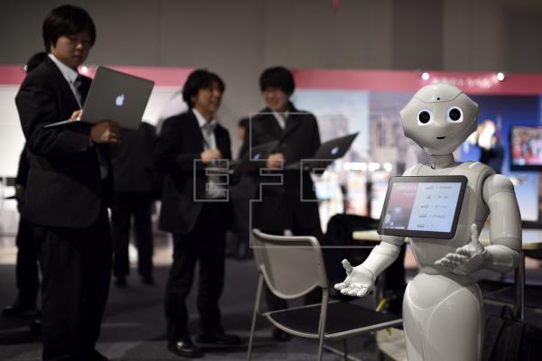
Antecedentes
GENERALIDADES
Sectores productivos no manufactureros
Sectores de servicios propiamente dichos
Asistencia personal, educación, entretenimiento, etc.
Edificación, agricultura, minería, etc.
(EFE, 2016)

Slide 4
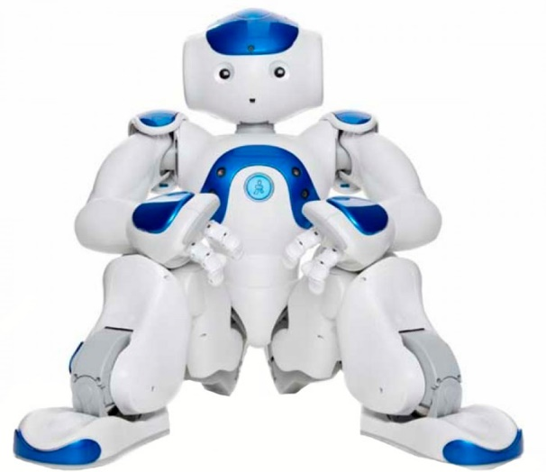
Objetivos
GENERALIDADES
Objetivo general
Desarrollar un conjunto básico de funciones que faciliten la interacción humano-robot empleando estrategias de persuasión con el robot humanoide NAO para estimular actividad física y cognitiva en personas de la tercera edad.
(Aldebaran, 2017)

Slide 5
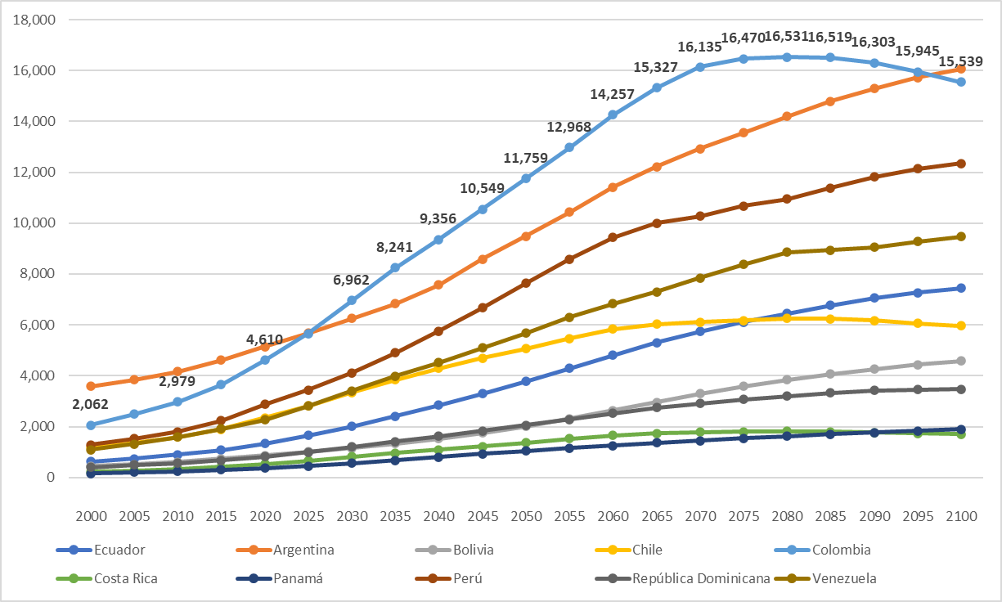
Población adulta mayor y el envejecimiento
FUNDAMENTACIÓN TEÓRICA
2020
17 511 00
1 310 297
(Ministerio de Inclusión Económica y Social, 2019)

Slide 6
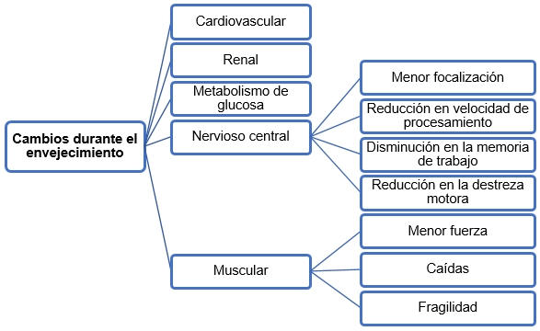
Población adulta mayor y el envejecimiento
FUNDAMENTACIÓN TEÓRICA
(Salech, Jara, & Michea, 2012)

Slide 7
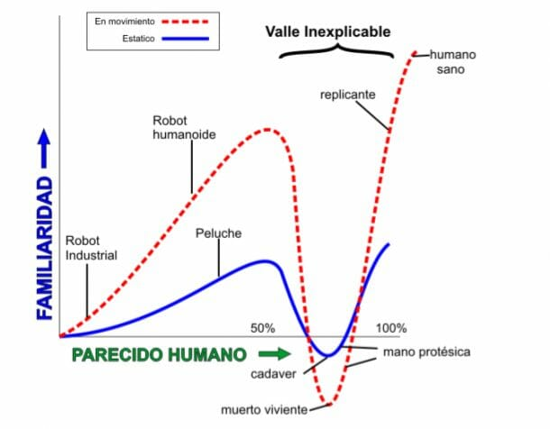
HRI
FUNDAMENTACIÓN TEÓRICA
Consideraciones para el HRI
¿Qué se necesita aprender sobre los humanos?
¿Cómo definir algoritmos que funcionen con los humanos?
¿Cómo se pueden proyectar o escalar las interacciones?
¿Qué es una HRI exitosa?
¿Es posible la aplicación de métodos científicos nuevos?
(Díaz Hernández, 2015)

Slide 8
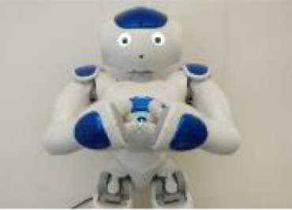
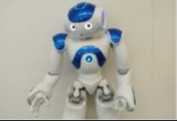
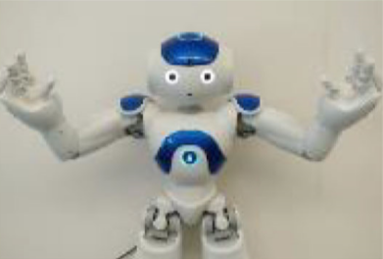
Robótica persuasiva
FUNDAMENTACIÓN TEÓRICA
Cooperación
Amenaza
Lógico
Reciprocidad
Critica
Directos
Exclusivo
Estrategias de persuasión
Engaños
Empáticas
Autoridad
(Saunderson & Nejat, 2019)

Slide 9
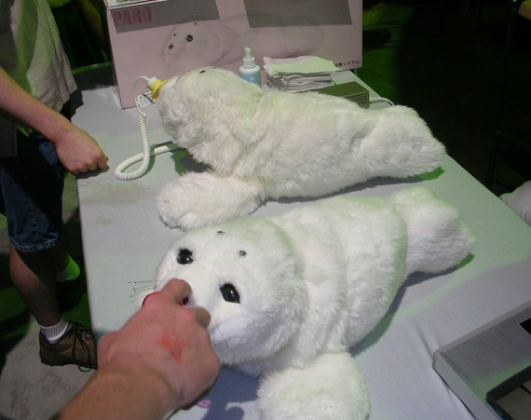
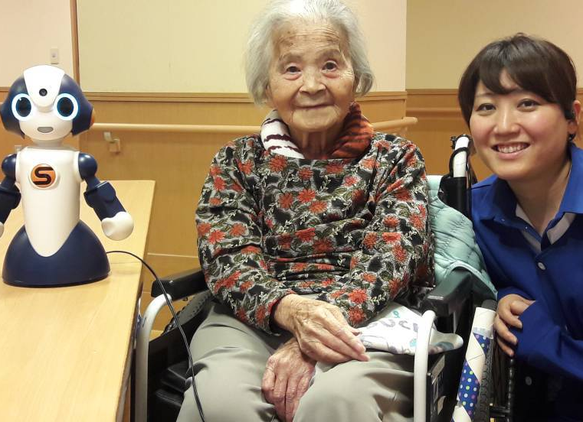
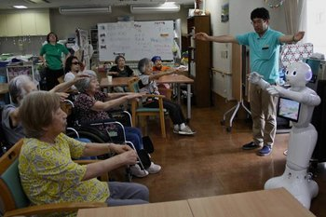
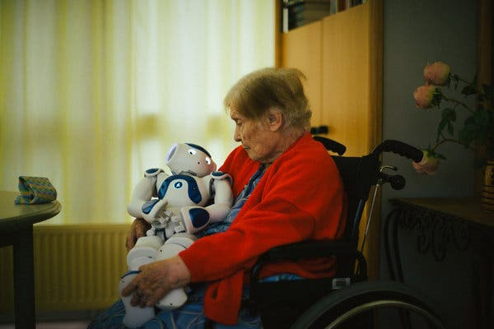
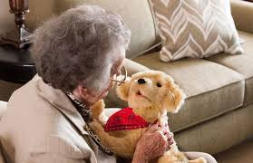
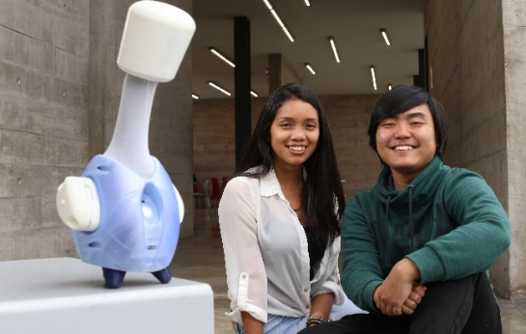
Estado del Arte
FUNDAMENTACIÓN TEÓRICA

Slide 10
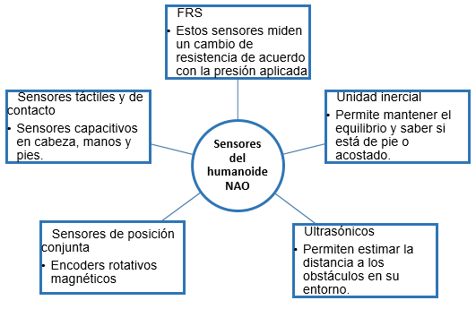
Elementos de Interacción con el robot
DESARROLLO DEL HRI
Altavoces.
Infrarrojos
Elementos de interacción
Micrófonos
Cámaras.
LEDs
Sistema estéreo
4 micrófonos
2 cámaras idénticas de con una resolución de 1280x960
33 LEDs RGB distribuidos y 20 LEDs azules en los altavoces
2 sensores con un ángulo de emisión de +/- 60°

Slide 11
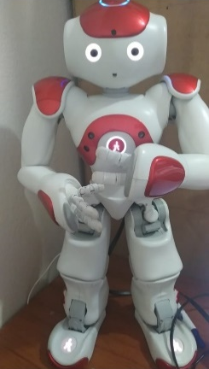
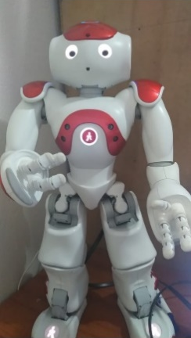
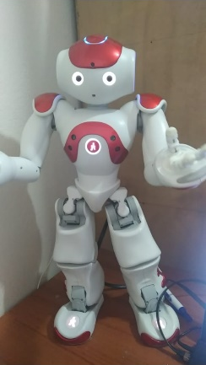
Estrategias de persuasión aplicadas
DESARROLLO DEL HRI
Factores | Afectiva | Lógica | Cooperativa
Verbal | Condicionamiento clásico | Sustento lógico, podrá incluir o no datos estadísticos, la clave para convencer a las personas es la credibilidad | Efecto de coacción,
No verbal
Humano | Buen humor | El argumento lógico depende por ejemplo de la edad, educación y contexto social | Efecto ambivalente

Slide 12
Desarrollo de terapia física
DESARROLLO DEL HRI

Slide 13
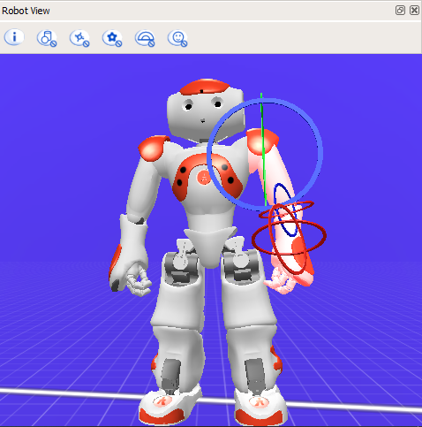
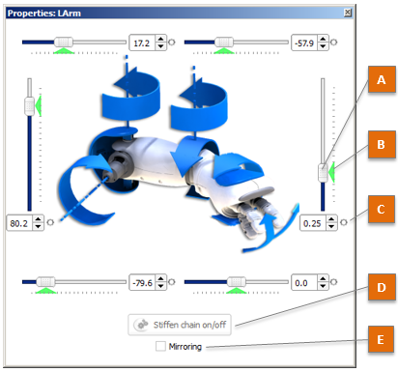
Desarrollo de terapia física
DESARROLLO DEL HRI

Slide 14
Desarrollo de terapia física
DESARROLLO DEL HRI
1
1

Slide 15
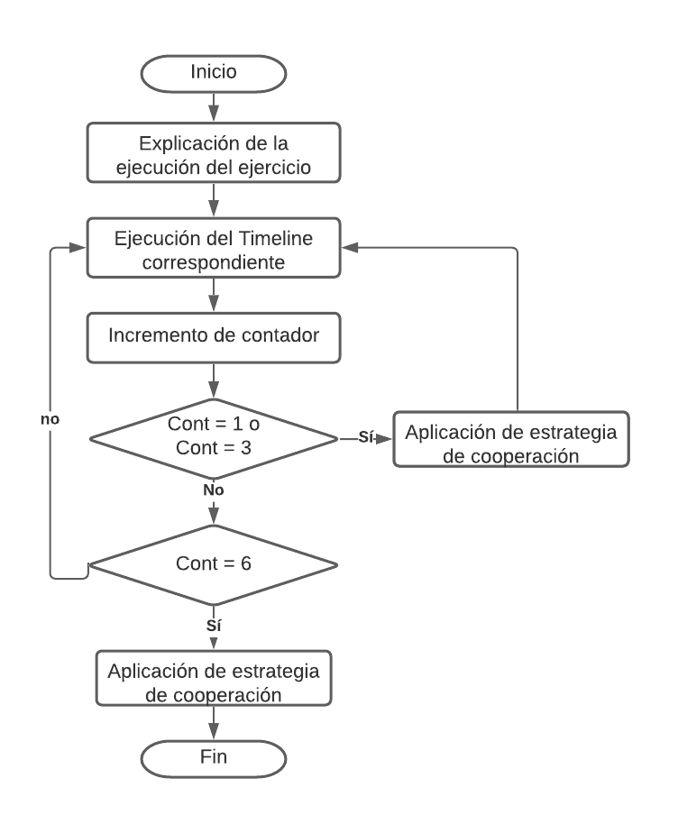
Desarrollo de terapia física
DESARROLLO DEL HRI

Slide 16
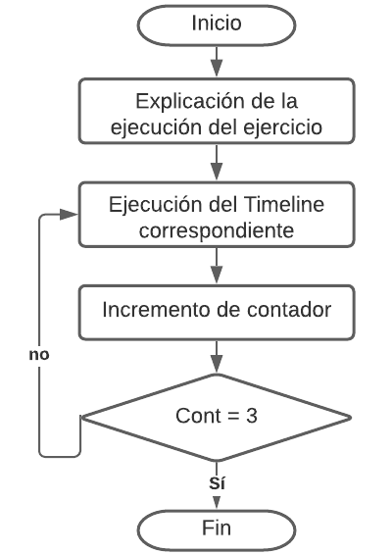
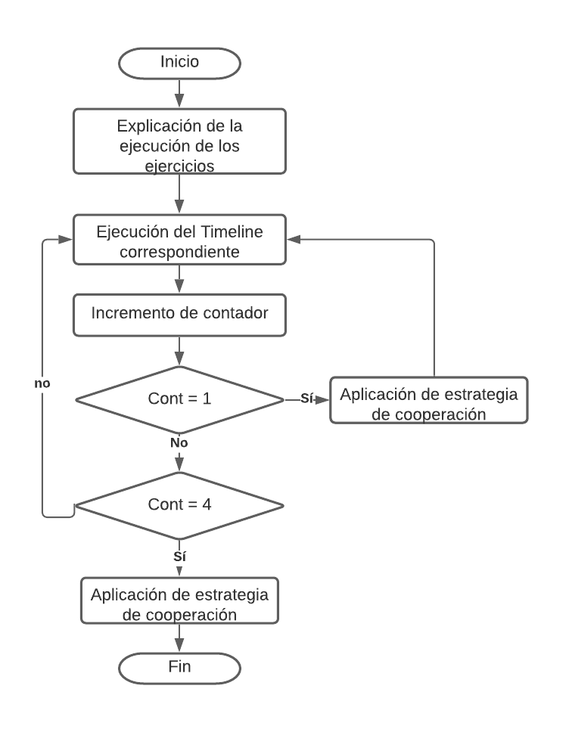
Desarrollo de terapia física
DESARROLLO DEL HRI

Slide 17
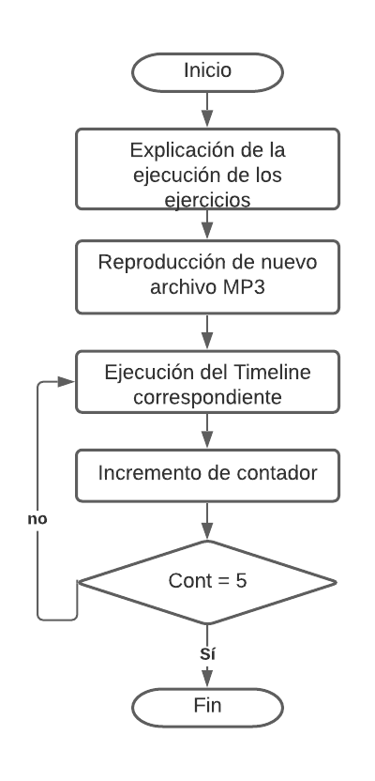
Desarrollo de terapia física
DESARROLLO DEL HRI

Slide 18
Desarrollo de terapia cognitiva
DESARROLLO DEL HRI
Áreas cognitivas
Memoria
Percepción
Atención
Coordinación
Razonamiento
Mini Mental State Examination de Folstei
Control = corresponde a la capacidad individual de prestar atención de forma voluntaria
REST-COM
Celeridad REST-HECOO
Habilidades cognitivas que nos permiten controlar la conducta humana

Slide 19
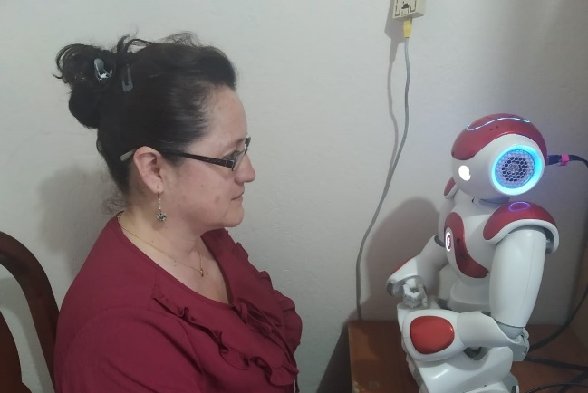
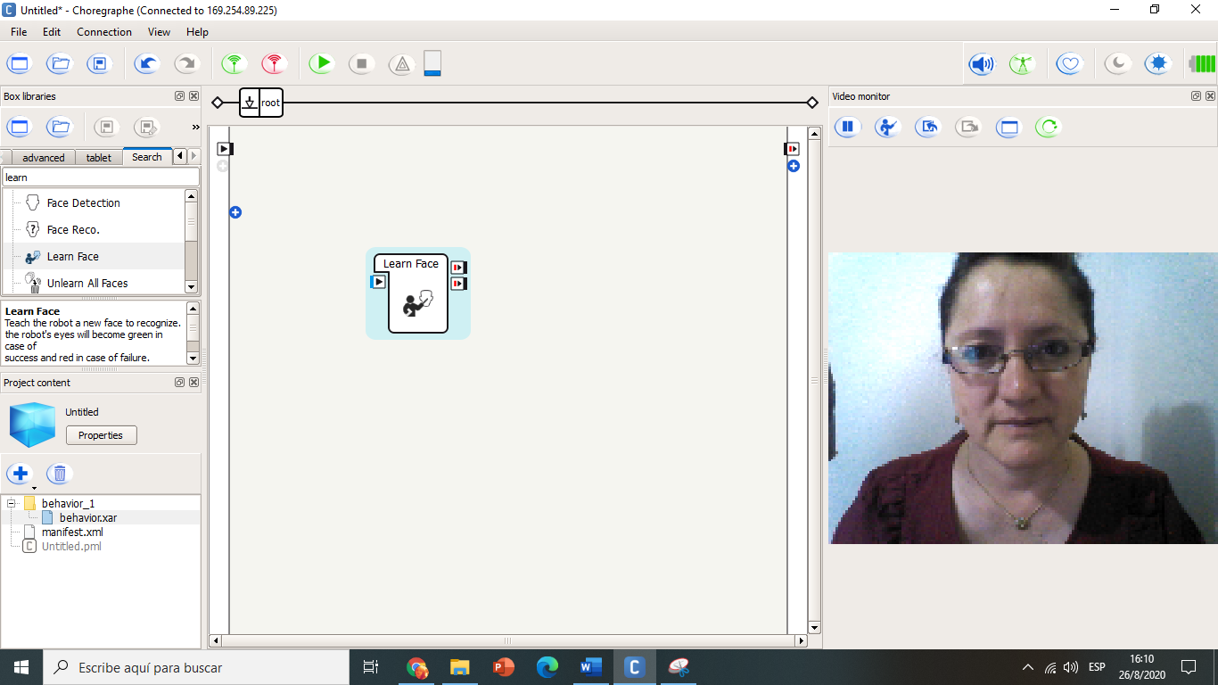
Desarrollo de terapia cognitiva
DESARROLLO DEL HRI

Slide 20
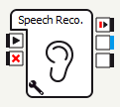
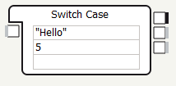
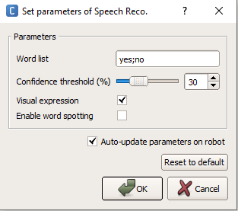
Desarrollo de terapia cognitiva
DESARROLLO DEL HRI
Reconocimiento de voz
Selección
Selección por voz

Slide 21
Desarrollo de terapia cognitiva
DESARROLLO DEL HRI
Bloque Dialog

Slide 22
Desarrollo de terapia cognitiva
DESARROLLO DEL HRI

Slide 23
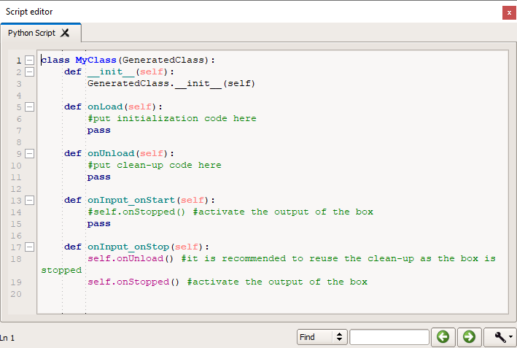
Desarrollo de terapia cognitiva
DESARROLLO DEL HRI
Bloque Python

Slide 24
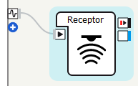
Desarrollo de terapia cognitiva
DESARROLLO DEL HRI
Receptor infrarrojo
ALInfrared trabaja con Linux Infrared Remote Control (LIRC)

Slide 25
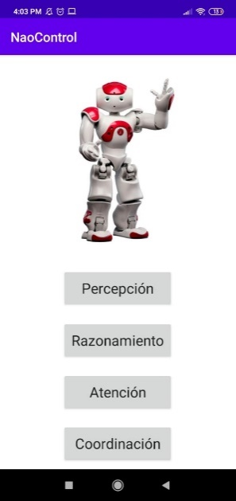
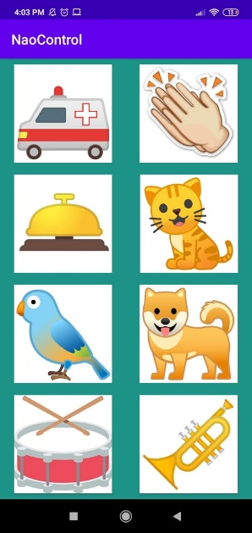
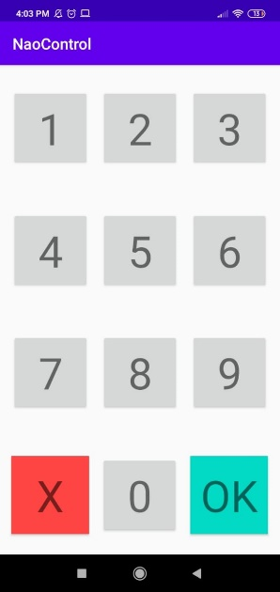
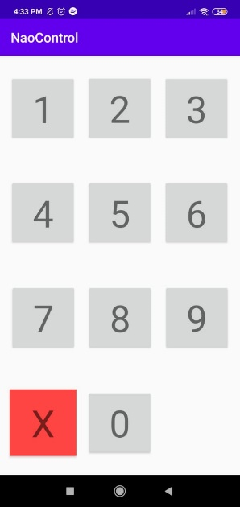
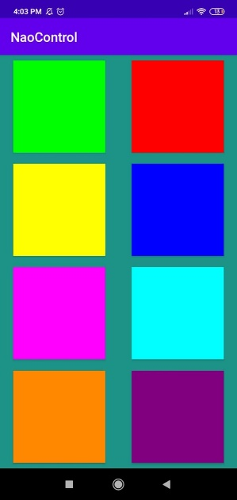
Desarrollo de terapia cognitiva
DESARROLLO DEL HRI
App NaoControl

Slide 26
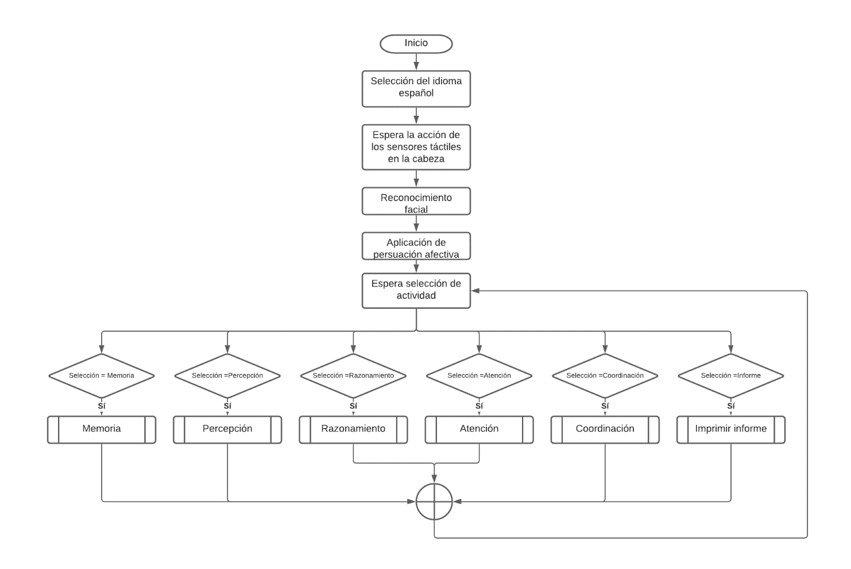
Desarrollo de terapia cognitiva
DESARROLLO DEL HRI

Slide 27
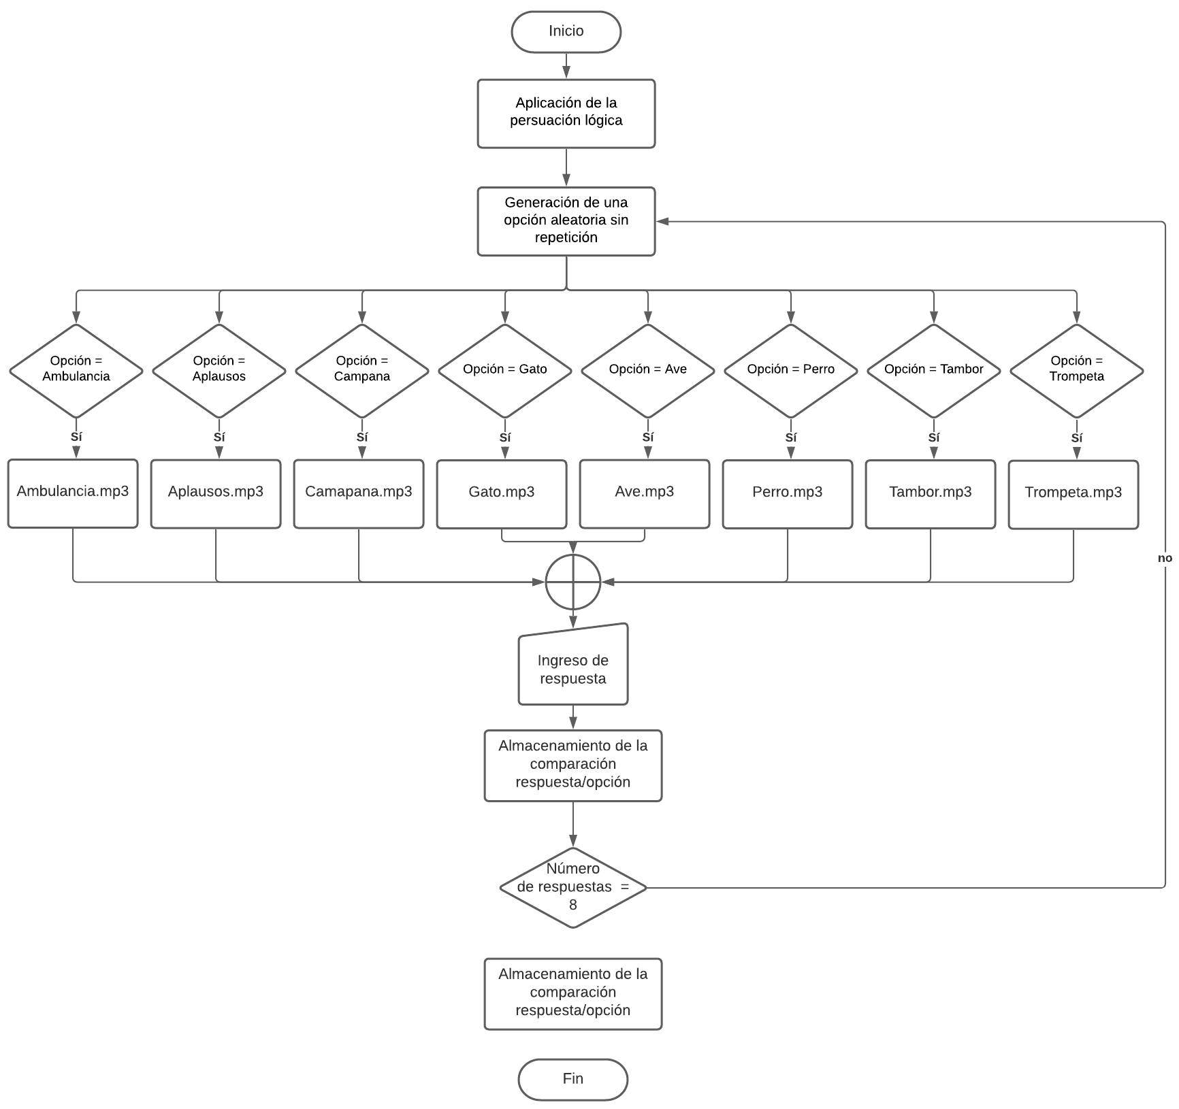
Desarrollo de terapia cognitiva
DESARROLLO DEL HRI

Slide 28
Desarrollo de terapia cognitiva
DESARROLLO DEL HRI

Slide 29
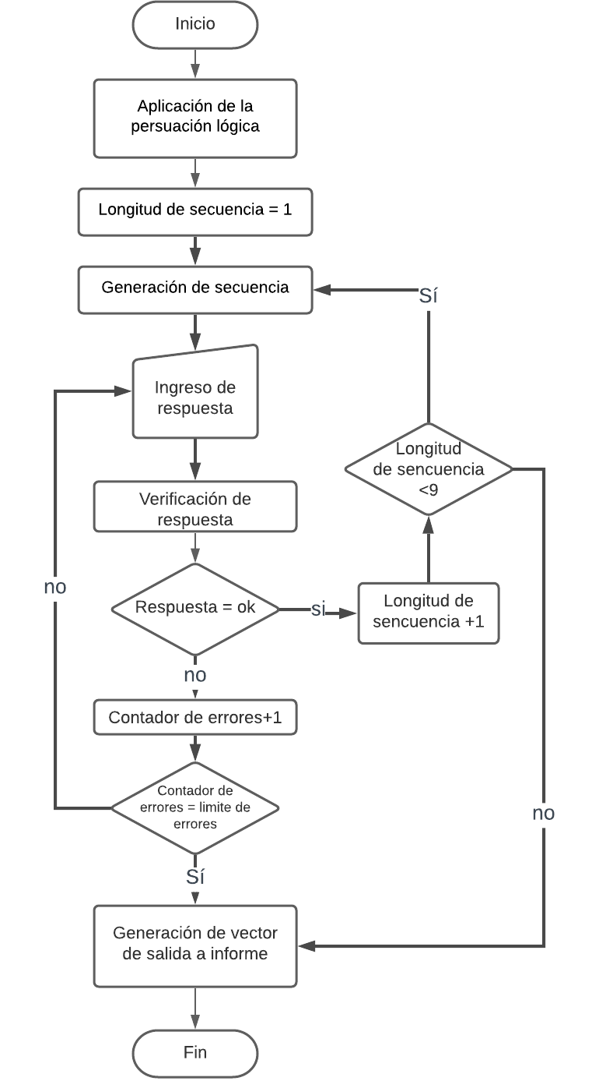
Desarrollo de terapia cognitiva
DESARROLLO DEL HRI

Slide 30
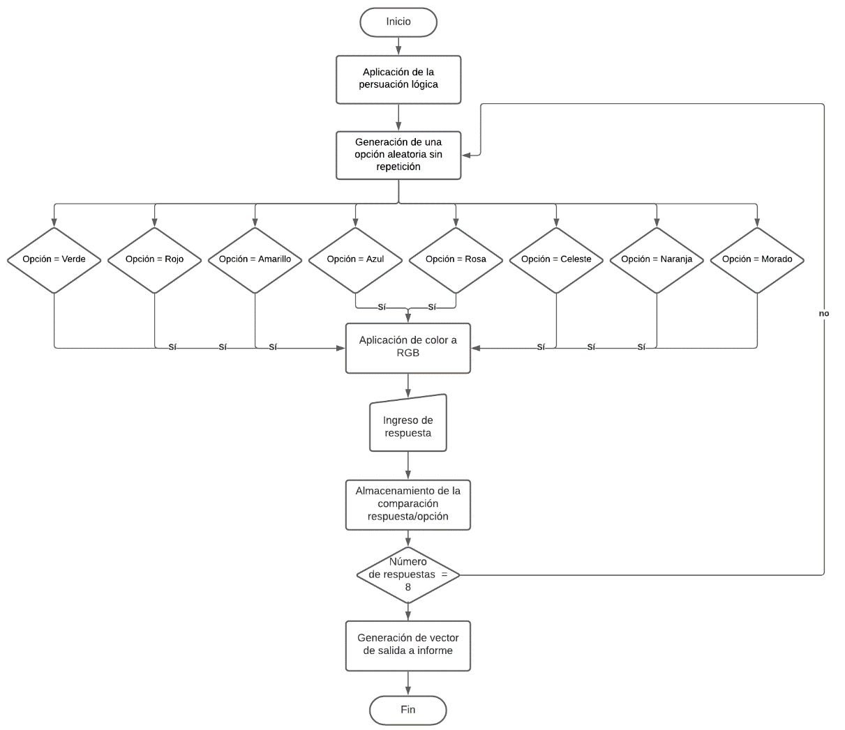
Desarrollo de terapia cognitiva
DESARROLLO DEL HRI

Slide 31
Desarrollo de terapia cognitiva
DESARROLLO DEL HRI

Slide 32
PRUEBAS Y RESULTADOS
69 AÑOS
71 AÑOS

Slide 33
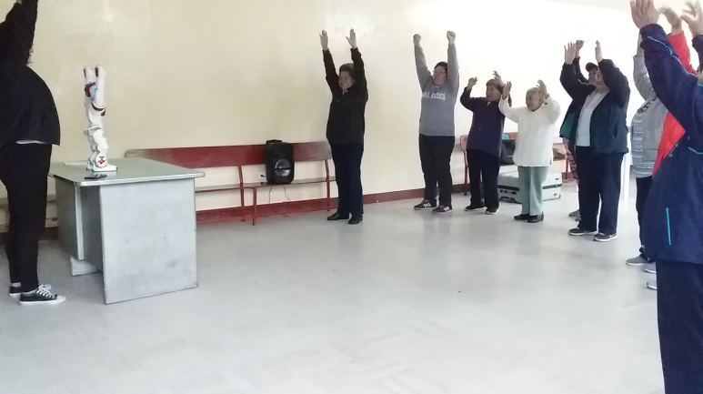
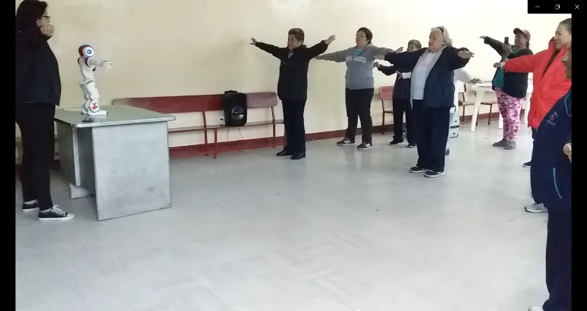
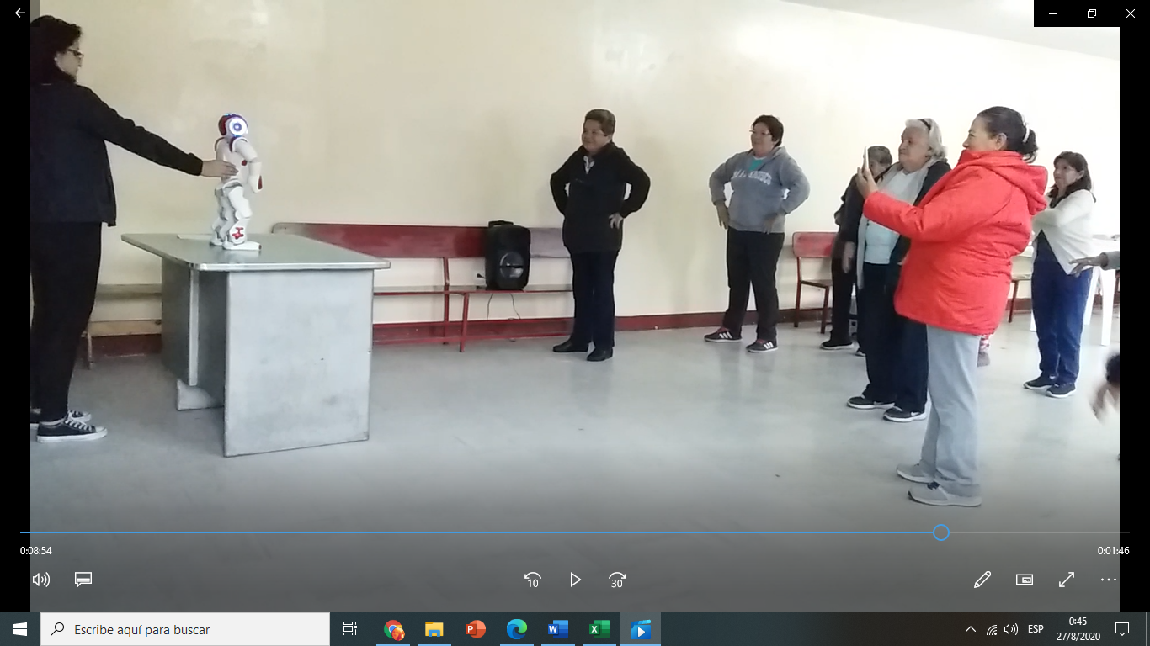
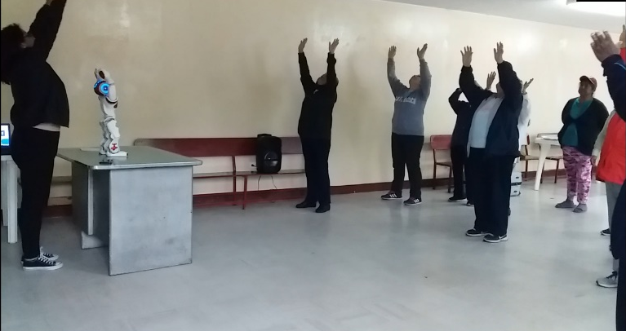
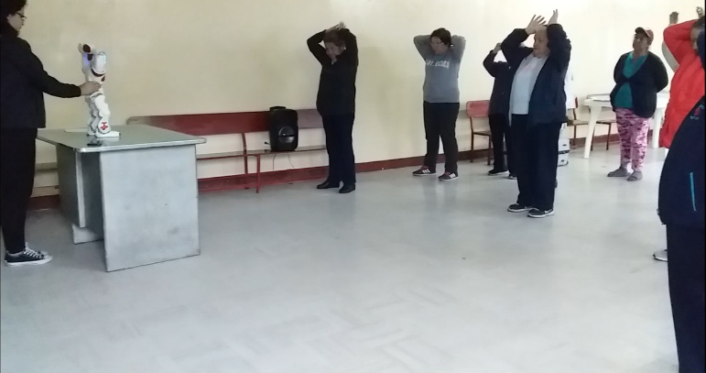
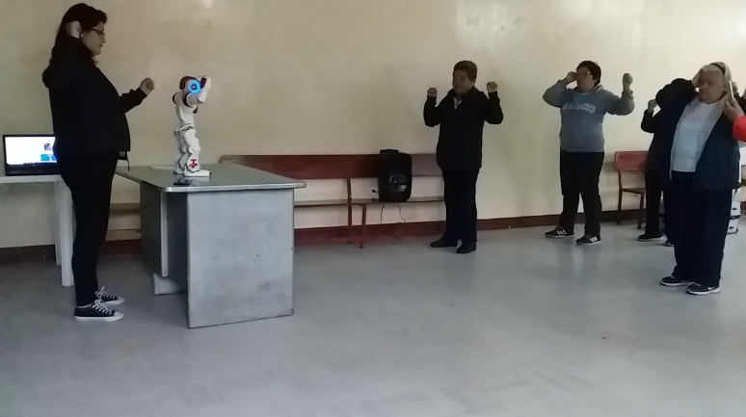
Pruebas de ejercicios físico
PRUEBAS Y RESULTADOS

Slide 34
Pruebas de ejercicios físico
PRUEBAS Y RESULTADOS
Ejecución de la actividad
¿Considera usted que los ejercicios propuestos eran adecuados?
¿Cuál fue el ejercicio que le causó mayor dificultad?
¿Cuál fue el ejercicio más sencillo?
¿Cuál fue el ejercicio que más le gustó realizar?
Nivel de persuasión.
¿Sintió qué él robot se dirigía específicamente a usted o a todo el grupo?
¿Le agradó que el robot explicara los ejercicios que se realizarían? (puntaje del 1-5)
¿Sintió que el ambiente de trabajo con el robot era agradable? (puntaje del 1-5)
Motivación y experiencia
¿Repetiría la actividad con la guía del robot?
¿Se sintió motivado durante la realización de la actividad?
¿Tuvo alguna dificultad durante el desarrollo de la actividad?

Slide 35
Pruebas de ejercicios físico
PRUEBAS Y RESULTADOS
Ejecución de la actividad
Nivel de persuasión
Persuasión lógica obtuvo una calificación promedio de 4.7 y sobre el uso de la estrategia
Si bien el grupo se encuentra dividido entre que ejercicio le más y cual le causo dificultad la mayoría concuerda con que el ejercicio inicial del levantamiento de brazos es el más sencillo.
Motivación y Experiencia
100% de la población respondió que repetiría la rutina de ejercicios con ayuda del robot, el 82% de la población afirmo que trabajar con el robot le motivo a realizar los ejercicios propuestos

Slide 36
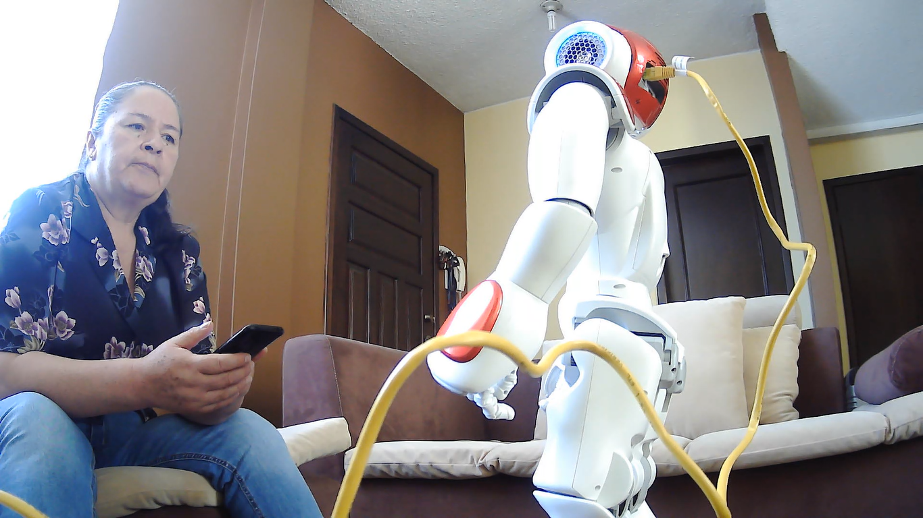
Pruebas de ejercicios cognitivos
PRUEBAS Y RESULTADOS

Slide 37
Pruebas de ejercicios cognitivos
PRUEBAS Y RESULTADOS
Ejecución de la actividad
¿Considera usted que los ejercicios propuestos eran adecuados?
¿Cuál fue el ejercicio que le causó mayor dificultad?
¿Cuál fue el ejercicio más sencillo?
¿Cuál fue el ejercicio que más le gustó realizar?
Nivel de persuasión.
¿Le gustó que el robot se dirija a usted de forma personal?
¿Le agradó que el robot explicara los ejercicios que se realizarían? (puntaje del 1-5)
¿Sintió que el ambiente de trabajo con el robot era agradable? (puntaje del 1-5)
Motivación y experiencia
¿Repetiría la actividad con la guía del robot?
¿Se sintió motivado durante la realización de la actividad?
¿Tuvo alguna dificultad durante el desarrollo de la actividad?

Slide 38
Pruebas de ejercicios cognitivos
PRUEBAS Y RESULTADOS
Ejecución de la actividad
Nivel de persuasión
Se pudo determinar que ambas personas apreciaron que el robot se dirija a ellas de forma personal, además de la resolución de ejercicios fue más agradable al momento de trabajar con las instrucciones del robot y con las frases motivacionales,
Las personas que realizaron esta prueba expresaron la importancia de contar con un facilitador durante los ejercicios ya que de esta forma se sentían seguras del trabajo que realizaban
Motivación y Experiencia
Ambas personas realizarían nuevamente los ejercicios con ayuda del robot considerando que su experiencia previa en este tipo de terapias se limitó a la resolución de hojas de trabajo

Slide 39
Conclusiones
CONCLUSIONES Y RECOMENDACIONES
Se aplicaron estrategias de persuasión afectiva, lógica y cooperativa para la ejecución de las actividades interactivas
Se implementaron herramientas de interacción del humanoide NAO con la finalidad de generar una comunicación efectiva entre humano y el robot.
Se determinaron rutinas de ejercicios para personas de la tercera edad. En base a esta experiencia se pudo determinar que las limitaciones de movimiento del robot dificultan desarrollar rutinas físicas con una mayor dificultad, por lo que se puede afirmar que el humanoide es apto para realizar solamente ejercicios cognitivos de forma eficiente.
La aplicación multiplataforma Choregraphe, a pesar de ser un software propietario del humanoide NAO, es bastante flexible para la implementación de bloques de programación Python.

Slide 40
Recomendaciones
CONCLUSIONES Y RECOMENDACIONES
Debido a la emergencia sanitarita, no fue posible trabajar con un grupo de prueba más números en la terapia cognitiva
Se recomienda diseñar bloques de programación que permitan filtrar el ruido del entorno al implementar reconocimiento de voz, ya que el ruido impide que se desarrolle la evaluación de forma fluida.
Para la creación de la aplicación móvil empleando el dispositivo IR, se recomienda identificar los datos transmitidos por los botones del mando, ya que las decodificaciones disponibles en fuentes de consulta pueden tener errores y se debe determinar una metodología de decodificación
Se recomienda que el robot se encuentre cargado antes de realizar las actividades y conectarlo al cargador únicamente al ser necesario, de esta forma el humanoide puede realizar sus actividades de sin obstáculos que afectar alguna de las articulaciones

Slide 41
Trabajos futuros
CONCLUSIONES Y RECOMENDACIONES
En el caso de las terapias cognitivas, se puede escalar este sistema hasta cubrir áreas más específicas de desarrollo cognitivo como son: la capacidad de denominación, planificación, estimación, memoria de trabajo, etc.
Con respecto a la aplicación de estrategias de persuasión es posible ampliar las expresiones empleadas durante las actividades tanto verbales como no verbales, además de generar una retroalimentación implementando una herramienta de reconocimiento facial para determinar la eficiencia de las estrategias observando los cambios en las expresiones faciales.

Slide 42
Desarrollo de aplicaciones interactivas mediante robótica persuasiva para adultos mayores utilizando el robot humanoide NAO
REALIZADO POR:
Dayanna Silva
GRACIAS
POR SU
ATENCIÓN

